Slide 1

Pangkat
Teknologi Informatika
Politeknik Negeri Malang
2021
Deasy Sandhya Elya Ikawati, S. Si, M. Si

Slide 2
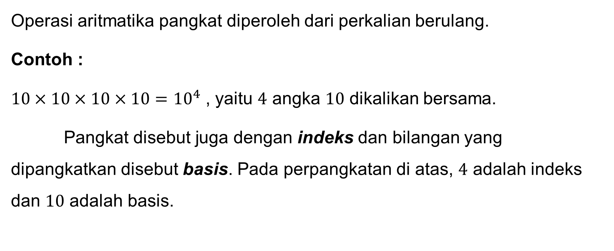
Raising a Number to a Power
Operasi aritmatika pangkat diperoleh dari perkalian berulang.
Contoh :
$10×10×10×10={10}^{4}$ , yaitu $4$ angka $10$ dikalikan bersama.
Pangkat disebut juga dengan indeks dan bilangan yang dipangkatkan disebut basis. Pada perpangkatan di atas, $4$ adalah indeks dan $10$ adalah basis.

Slide 3
Hukum Pangkat
Perkalian Bilangan Penjumlahan Pangkat
Pangkat Satu
dan
Pembagian Bilangan Pengurangan Pangkat
dan
Pangkat Nol
Pangkat Negatif
Perkalian Pangkat

Slide 4
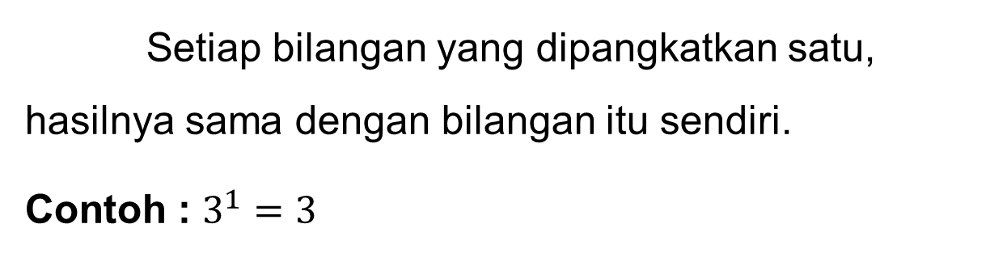
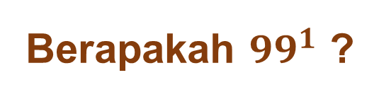
Pangkat Satu
Setiap bilangan yang dipangkatkan satu, hasilnya sama dengan bilangan itu sendiri.
Contoh : $3^{1}=3$
Berapakah ${99}^{1}$ ?

Slide 5
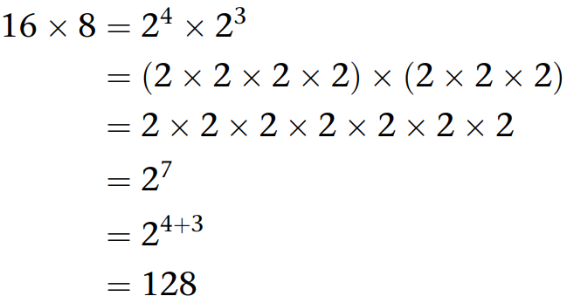
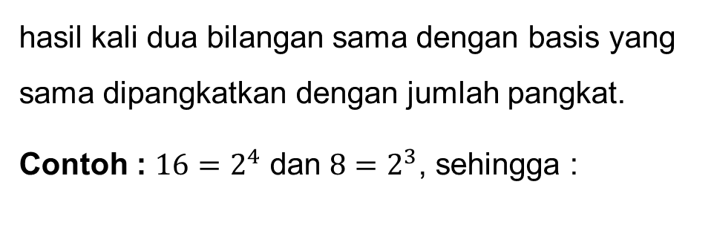
Perkalian Bilangan
dan
Penjumlahan Pangkat
Jika dua bilangan masing-masing ditulis sebagai basis yang dipangkatkan, maka
hasil kali dua bilangan sama dengan basis yang sama dipangkatkan dengan jumlah pangkat.
Contoh : $16=2^{4}$ dan $8=2^{3}$, sehingga :

Slide 6
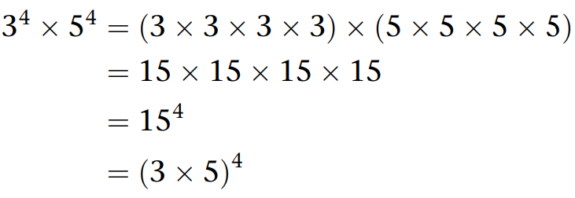
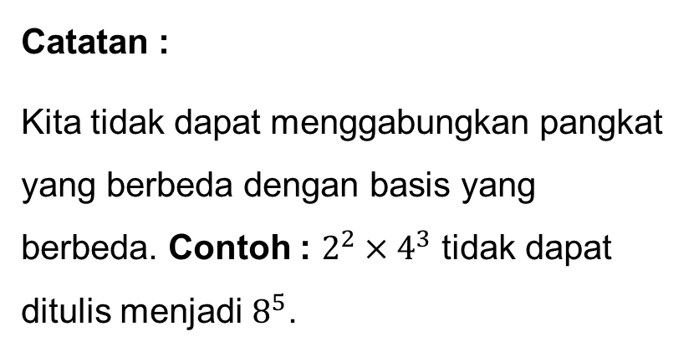
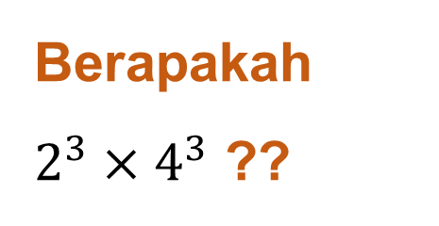
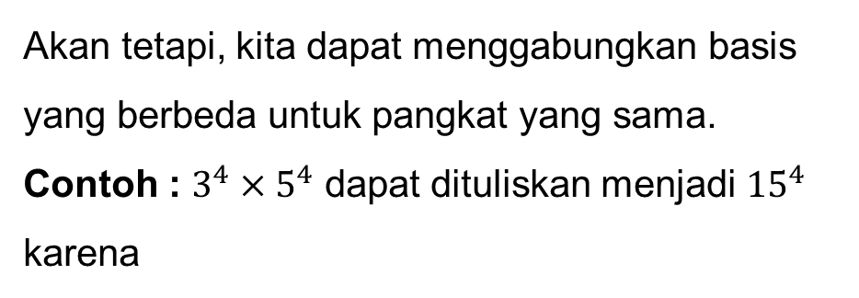
Perkalian Bilangan
dan
Penjumlahan Pangkat
Catatan :
Kita tidak dapat menggabungkan pangkat yang berbeda dengan basis yang berbeda. Contoh : $2^{2}×4^{3}$ tidak dapat ditulis menjadi $8^{5}$.
Akan tetapi, kita dapat menggabungkan basis yang berbeda untuk pangkat yang sama. Contoh : $3^{4}×5^{4}$ dapat dituliskan menjadi ${15}^{4}$ karena
Berapakah $2^{3}×4^{3}$ ??

Slide 7
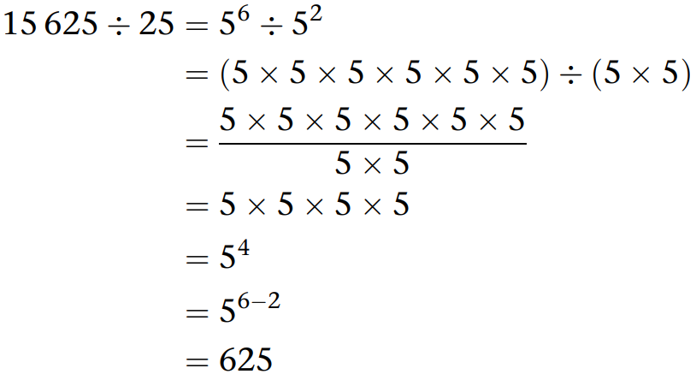

Jika dua bilangan ditulis sebagai basis yang dipangkatkan, maka hasil bagi dua bilangan sama dengan basis yang sama dipangkatkan dengan selisih pangkat.
Contoh :
Pembagian Bilangan
dan Pengurangan Pangkat
Berapakah ${12}^{7}÷{12}^{3}$ ?

Slide 8




Pangkat Nol
Pangkat Negatif
Setiap bilangan yang dipangkatkan nol hasilnya sama dengan satu.
Contoh :
$$1=3^{1}÷3^{1}=3^{1−1}=3^{0}$$
Bilangan yang dipangkatkan negatif menunjukkan kebalikannya.
Contoh :
$$6^{−2}=6^{0−2}=6^{0}÷6^{2}=1÷6^{2}=\frac{1}{6^{2}}$$
Begitu juga $6^{−1}=\frac{1}{6}$
Berapakah ${193}^{0}$?
Berapakah $3^{−5}$ ?

Slide 9
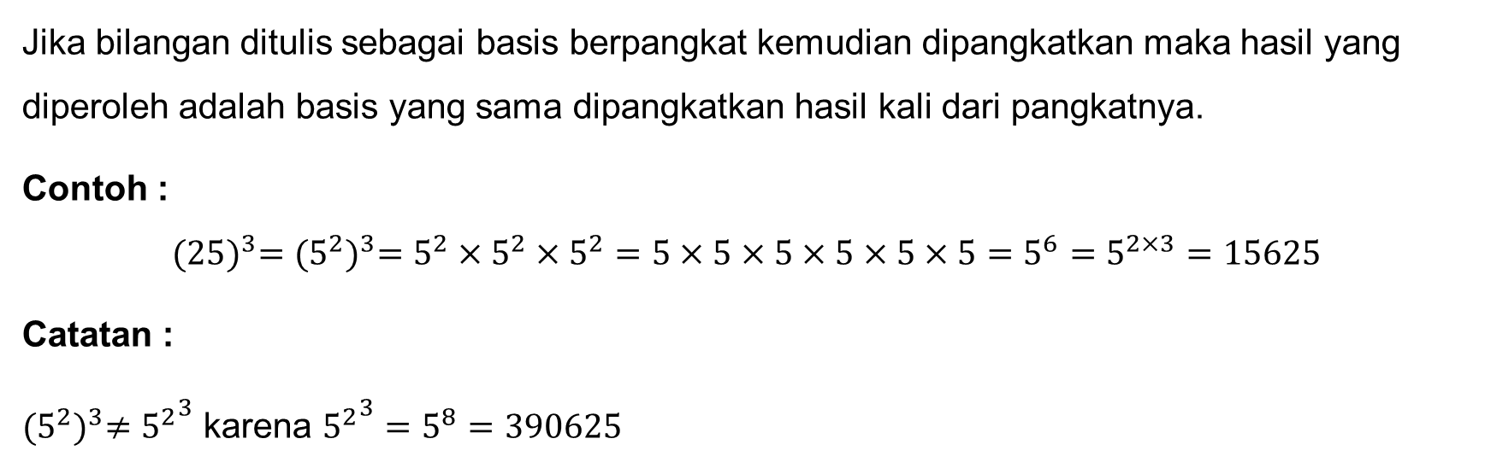
Perkalian Pangkat
Jika bilangan ditulis sebagai basis berpangkat kemudian dipangkatkan maka hasil yang diperoleh adalah basis yang sama dipangkatkan hasil kali dari pangkatnya.
Contoh :
$${(25)}^{3}={(5^{2})}^{3}=5^{2}×5^{2}×5^{2}=5×5×5×5×5×5=5^{6}=5^{2×3}=15625$$
Catatan :
${(5^{2})}^{3}≠{5^{2}}^{3}$ karena ${5^{2}}^{3}=5^{8}=390625$
Berapakah ${{(4}^{2})}^{4}=…$?

Slide 10
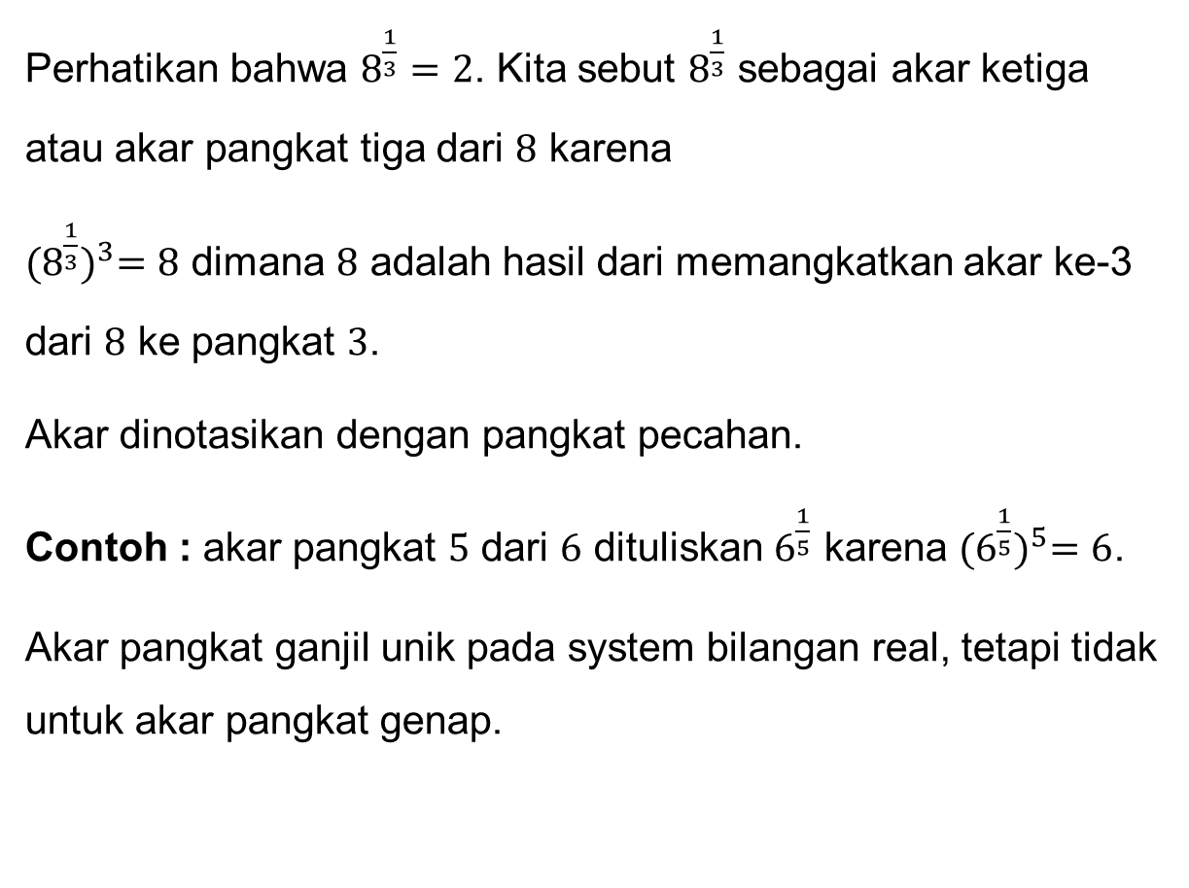
Perhatikan bahwa $8^{\frac{1}{3}}=2$. Kita sebut $8^{\frac{1}{3}}$ sebagai akar ketiga atau akar pangkat tiga dari $8$ karena
${(8^{\frac{1}{3}})}^{3}=8$ dimana $8$ adalah hasil dari memangkatkan akar ke-3 dari $8$ ke pangkat $3$.
Akar dinotasikan dengan pangkat pecahan.
Contoh : akar pangkat $5$ dari $6$ dituliskan $6^{\frac{1}{5}}$ karena ${(6^{\frac{1}{5}})}^{5}=6$.
Akar pangkat ganjil unik pada system bilangan real, tetapi tidak untuk akar pangkat genap.
Pangkat Pecahan dan Akar

Slide 11
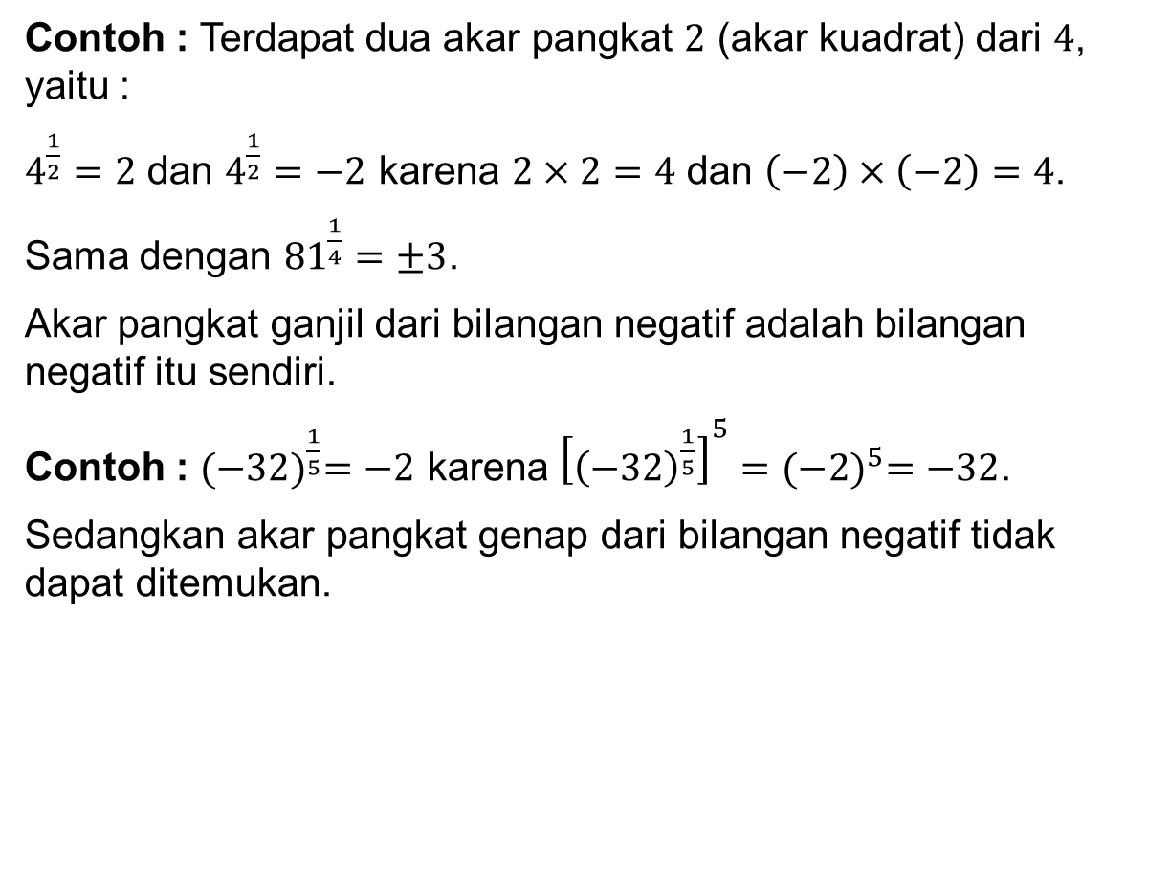
Contoh : Terdapat dua akar pangkat $2$ (akar kuadrat) dari $4$, yaitu :
$4^{\frac{1}{2}}=2$ dan $4^{\frac{1}{2}}=−2$ karena $2×2=4$ dan $\left(−2\right)×\left(−2\right)=4$.
Sama dengan ${81}^{\frac{1}{4}}=±3$.
Akar pangkat ganjil dari bilangan negatif adalah bilangan negatif itu sendiri.
Contoh : ${(−32)}^{\frac{1}{5}}=−2$ karena ${\left[{\left(−32\right)}^{\frac{1}{5}}\right]}^{5}={(−2)}^{5}=−32$.
Sedangkan akar pangkat genap dari bilangan negatif tidak dapat ditemukan.
Pangkat Pecahan dan Akar

Slide 12
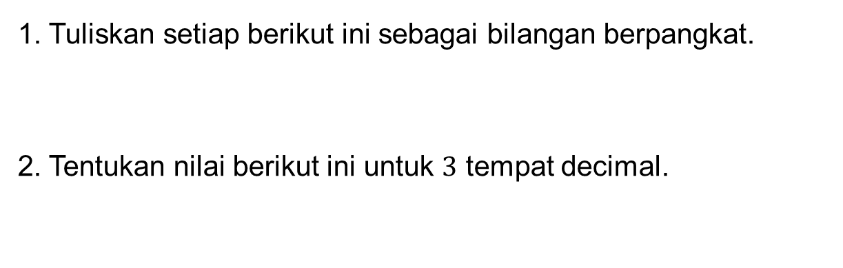
Latihan Soal
1. Tuliskan setiap berikut ini sebagai bilangan berpangkat.
2. Tentukan nilai berikut ini untuk $3$ tempat decimal.

